Slide 1


Photoshop Dersleri
Lasso Tool (Kement Aracı)
Ahmet SAN-Karamürsel

Slide 2
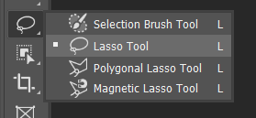
Lasso Tool (Kement Aracı)
Serbest elle seçim yapmak için kullanılan bir araçtır Mouse hareketine göre seçim yapar İşaretleme başlangıç noktasına gelmeden sonlandırılırsa bulunulan noktadan ilk noktaya düz çizgi ile birleşir. Kısa yolu L dir.
Ahmet SAN-Karamürsel

Slide 3
Lasso Tool (Kement Aracı)
Komut seçildiğinde aşağıdaki araç çubuğu aktif olur
New Selection: Yeni bir seçim yaparken işaretlenir.
Add to Selection: Seçili alana yeni seçim alanları ilave edileceğinde işaretlenir.
Subtract from Selection: Seçim alanından bazı bölgeleri çıkartılacağı zaman işaretlenir.
Intersect with selection : önceki seçim alanı ile yeni seçilen alanın kesişen bölgelerinin kalması istendiğinde işaretlenir.
Feather (Geçiş Yumuşatma): Seçim alanının kenarları ile orijinal resim arasında yumuşak bir geçiş için işaretlenir. Aynı zamanda karenin köşeleri de yuvarlanır 250 ile 0 arasında bir değer girilebilir.
Anti-alias: Seçim yapılan kenarlarda kavisli köşeleri daha yuvarlatılmış biçimde seçilmesi için işaretlenir
Ahmet SAN-Karamürsel

Slide 4
Alt Tuşu basılı durumda seçim yapılırsa: Seçili alandan yeni seçim alanını çıkarılır
Shift Tuşu basılı durumda seçim yapılırsa: Seçili alandan yeni seçim alanını ekler
Alt+Shift Tuşu basılı durumda seçim yapılırsa Önceki seçim alanı ile yeni seçilen alanın kesişen bölgelerinin kalması istendiğinde işaretlenir
KEMENT İŞARETLEME ARACI İLE İLGİLİ BAZI ÖZELLİKLER
Ahmet SAN-Karamürsel

Slide 5
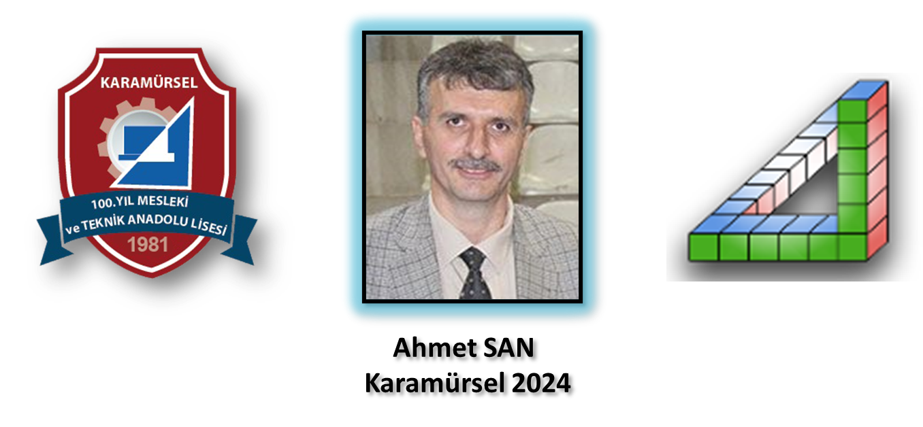
Ahmet SAN
Karamürsel 2025
Ahmet SAN-Karamürsel

